Slide 1


Improving Employee Retention by Predicting Employee Attrition Using Machine Learning
Created by:
Putri Kirey Eki Yogaswari
Kirey.ey11@gmail.com
www.linkedin.com/in/putrikirey
I am a fresh graduate from Public Health with a focus on Health Statistics. During college, I have knowledge of situation analysis, designing health programs, leadership skills, systems thinking and data analysis. I have a career interest in data management and proficient in using SPSS and Ms. Excel. Has managed data up to 2000+.

Slide 2
Overview
“Sumber daya manusia (SDM) adalah aset utama yang perlu dikelola dengan baik oleh perusahaan agar tujuan bisnis dapat tercapai dengan efektif dan efisien. Pada kesempatan kali ini, kita akan menghadapi sebuah permasalahan tentang sumber daya manusia yang ada di perusahaan. Fokus kita adalah untuk mengetahui bagaimana cara menjaga karyawan agar tetap bertahan di perusahaan yang ada saat ini yang dapat mengakibatkan bengkaknya biaya untuk rekrutmen karyawan serta pelatihan untuk mereka yang baru masuk. Dengan mengetahui faktor utama yang menyebabkan karyawan tidak merasa, perusahaan dapat segera menanggulanginya dengan membuat program-program yang relevan dengan permasalahan karyawan. “

Slide 3
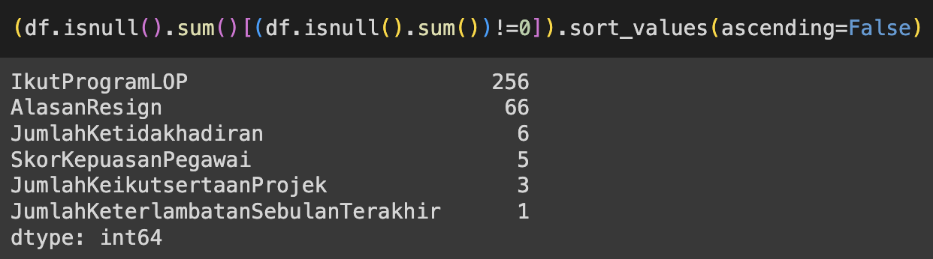
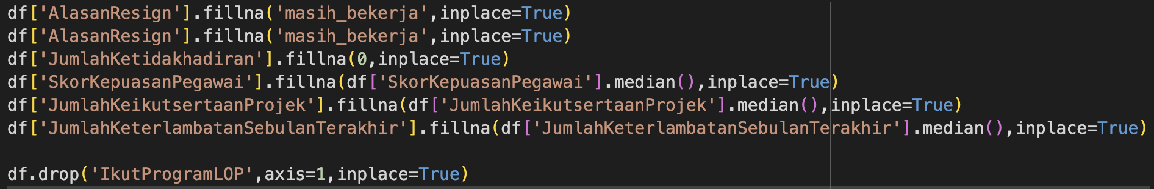
Data Preprocessing
Missing Values
Nilai null pada feature AlasanResign akan dimasukan dalam kategori masih_bekerja karena belum ada nilai pada feature TanggalResign yang berarti karyawan tersebut belum resign.
Feature IkutProgramLOP akan dihapus saja karena nilai nullnya sangat besar.
Nilai null pada feature JumlahKetidakhadiran akan diisi dengan 0 dimana asumsi kita bahwa nilai null tersebut adalah berarti karyawan belum pernah tidak hadir. Asumsi ini didukung dengan tidak adanya nilai 0 pada feature tersebut.
Nilai null pada feature SkorKepuasanPegawai, JumlahKeikutsertaanProjek dan JumlahKeterlambatanSebulanTerakhir akan diisi dengan nilai median dari masing-masing kolom.
Syntax selengkapnya dapat dilihat disini

Slide 4
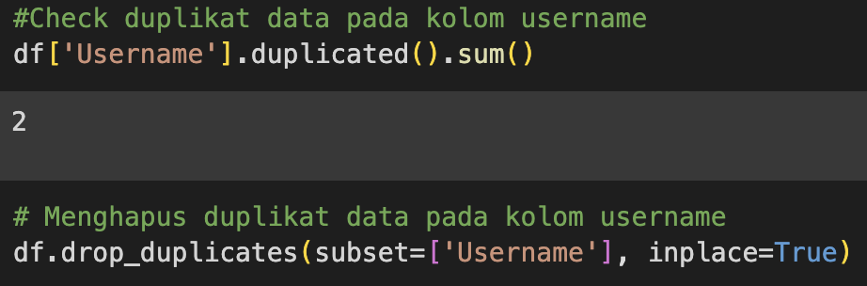
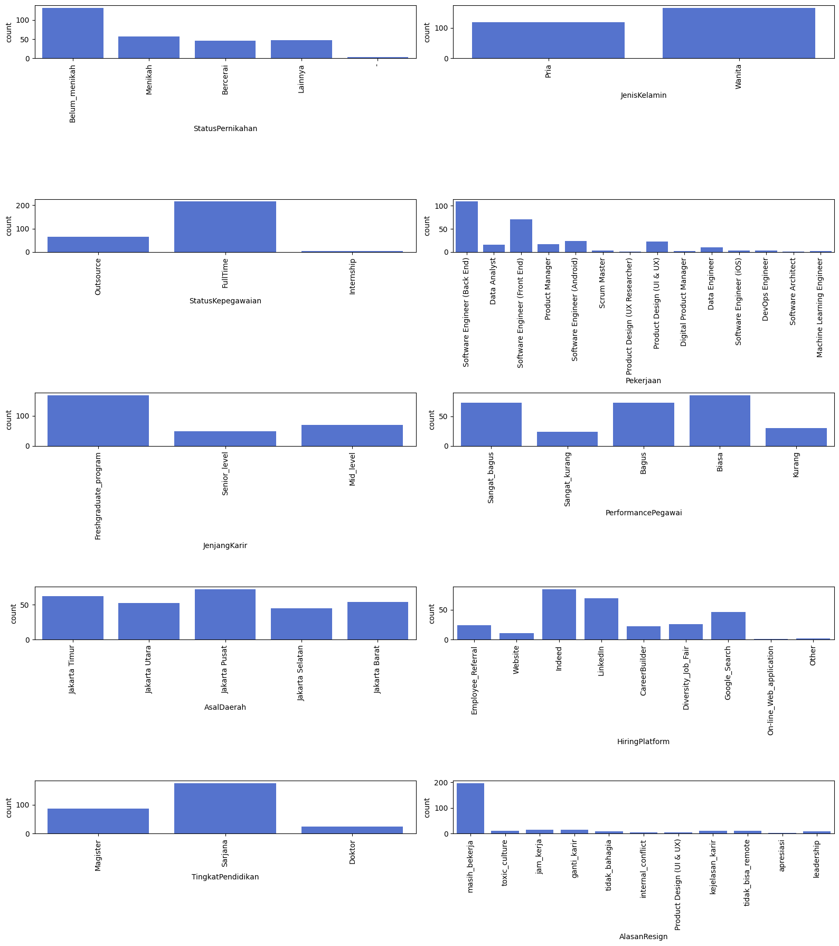
Data Preprocessing
Duplicated Values
Categorical Features
Numerical Features
Feature jumlahketidakhadiran memiliki outlier yang sangat ekstrim.
Feature skorkepuasanpegawai distribusinya sedikit skewed.

Slide 5
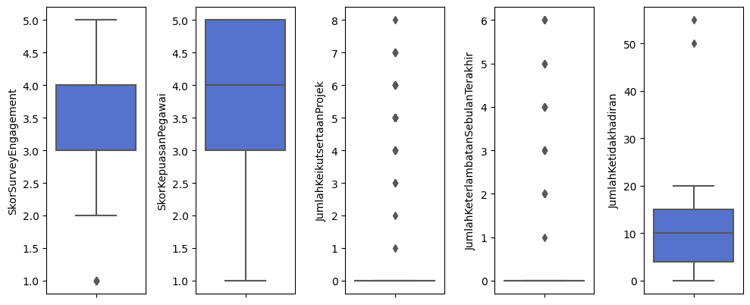
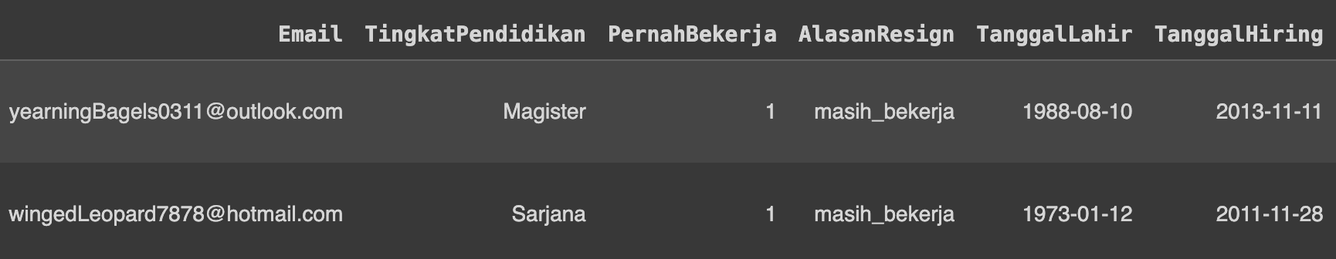
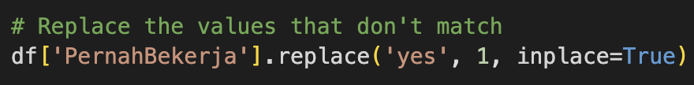
Data Preprocessing
Numerical Data
Setelah diperiksa, nilai jumlah ketidakhadiran yang ekstrim pada feature tersebut wajar karena kedua karyawan telah bekerja selama 6 dan 8 tahun.
Categorical Data
Seluruh nilai pada feature ini adalah sama yaitu "1" dan "yes" yang artinya adalah sama.

Slide 6
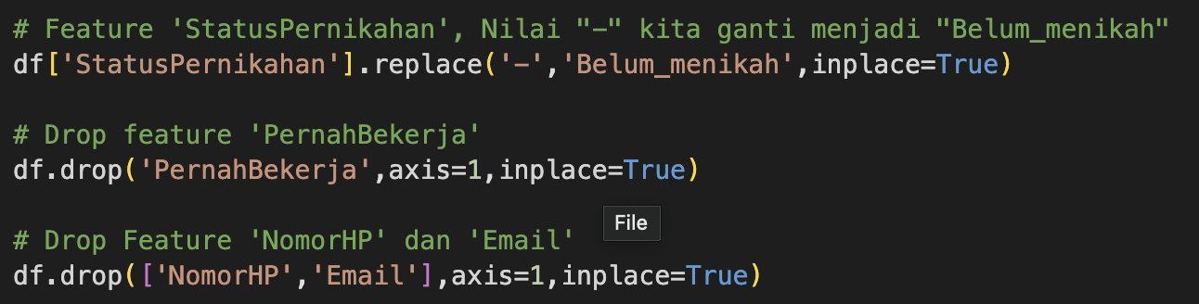
Data Preprocessing
Feature Engineering
Nilai "-" kita ganti menjadi "Belum_menikah" (nilai mode).
Drop PernahBekerja karena memiliki value yang sama pada seluruh baris
Feature NomorHP dan Email didrop saja karena hanya berperan sebagai identitas user dan bukan merupakan faktor penentu employee attrition.

Slide 7
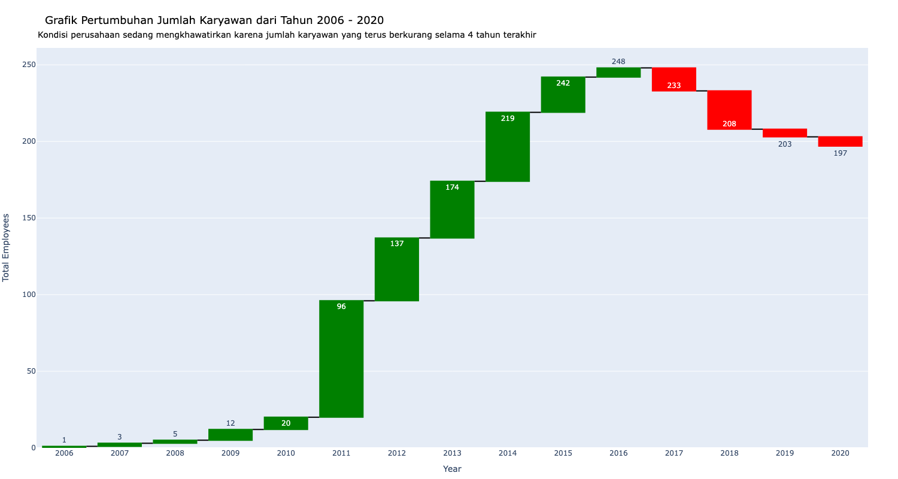
Annual Report on Employee Number Changes
Data Visualization - Total Change in Number of Employees over the years
Analisis ini berfokus untuk melihat trend perubahan jumlah karyawan dari tahun ke tahun sejak 2006 - 2020.
Terlihat bahwa kondisi perusahaan sedang mengkhawatirkan karena jumlah karyawannya terus berkurang selama 4 tahun terakhir. Ini bisa menjadi tanda bahwa perusahaan mungkin mengalami masalah internal seperti kurangnya kesempatan untuk berkembang, lingkungan kerja yang buruk, atau masalah keuangan.

Slide 8
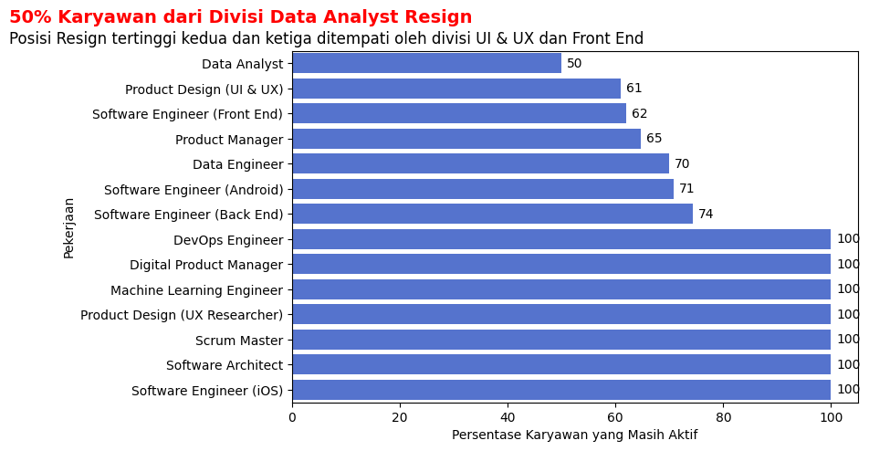
Resign Reason Analysis for Employee Attrition Management Strategy
Persentase Employee Retention berdasarkan Jenis Pekerjaan
Pekerjaan Data Analyst memiliki persentase employee retention paling rendah yaitu 50% dimana sudah ada 8 orang yang resign walaupun jumlah employee hanya 16 orang.
Oleh karena itu, kita akan mempelajari lebih jauh alasan resign dari data karyawan Data Analyst.

Slide 9
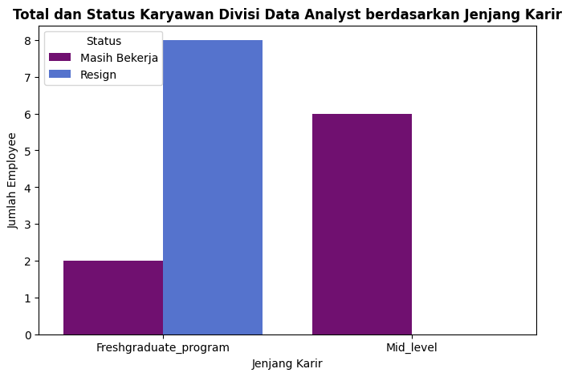
Resign Reason Analysis for Employee Attrition Management Strategy
Analisis Tingkat Resign terhadap Pekerjaan Data Analyst
1. Jenjang Karir
Terlihat bahwa semua karyawan yang resign pada posisi Data Analyst adalah dari Fresh Graduate Program dimana program tersebut juga memiliki jumlah karyawan resign yang jauh lebih banyak dibanding jumlah karyawan yang masih bekerja.
Rekomendasi:
Perusahaan dapat memberikan kesempatan pengembangan diri yang lebih baik seperti menyediakan training di setiap divisi khususnya kepada karyawan baru memberikan tawaran gaji dan benefit yang lebih kompetitif kepada karyawan khususnya program fresh graduate, serta menciptakan lingkungan kerja yang lebih suportif.

Slide 10
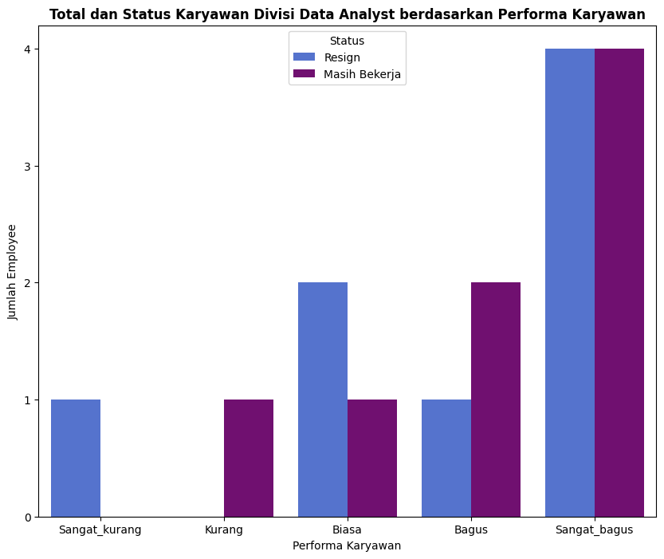
Resign Reason Analysis for Employee Attrition Management Strategy
Analisis Tingkat Resign terhadap Pekerjaan Data Analyst
2. Performa Karyawan
Dari grafik diatas dapat diketahui bahwa dari 8 karyawan dari divisi Data Analyst yang Resign, 4 diantaranya memiliki performa sangat bagus dan 1 karyawan memiliki perfoma bagus. Hal ini tentu sangat merugikan untuk perusahaan karena karyawan yang resign adalah karyawan dengan performa yang baik. Rekomendasi:
Perusahaan dapat menawarkan gaji, benefit dan work-life balance yang lebih baik kepada karyawan dengan performa yang bagus. Selain itu, perusahaan diharapkan dapat menawarkan jenjang karir dan pengembangan diri yang baik kepada karyawan dengan performa bagus agar karyawan tersebut merasa dihargai dan merasa akan memiliki jenjang karir yang baik di perusahaan kita dengan harapan karyawan-karyawan yang bagus tersebut akan memilih untuk bertahan di perusahaan.

Slide 11
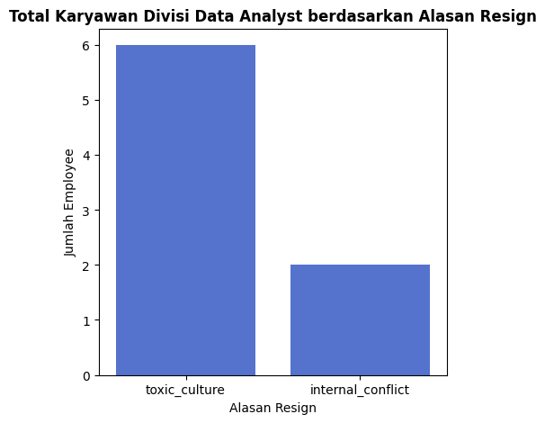
Resign Reason Analysis for Employee Attrition Management Strategy
Analisis Tingkat Resign terhadap Pekerjaan Data Analyst
3. Alasan Resign
Dari sekian banyak alasan resign yang ada, 6 dari 8 karyawan Data Analyst resign dengan alasan toxic culture dan 2 lainnya resign dengan alasan internal conflict. Kedua alasan tersebut cukup menggambarkan bahwa adanya faktor yang kurang baik dari posisi internal Data Analyst perusahaan ini.
Rekomendasi:
Perusahaan harus dapat mengatasi konflik internal yang terjadi antar karyawan dengan memfasilitasi pertemuan antar karyawan atau mediator untuk menyelesaikan masalah. Selain itu, perusahaan harus mengevaluasi kembali budaya organisasi yang ada untuk mencari tahu apa yang "toxic" bagi karyawan dan memastikan budaya yang dimiliki adalah budaya yang positif dan memotivasi karyawan.

Slide 12
Build an Automated Resignation Behavior Prediction using Machine Learning
1
2
3
4
Data Preprocessing
Model Training
Model Selection
Hyperparameter Tuning
Handle Missing Value Handle Duplicate Data Handle Outlier Data Feature Engineering Feature Transformation
Using Imbalanced Learning Using Pipeline Using CV Method > 10 ML trained models Train on Vanilla Version
Based on Selected ML Metrics
Using Grid Search / Random Search / Bayesian Search Display Model Performance Visualization

Slide 13
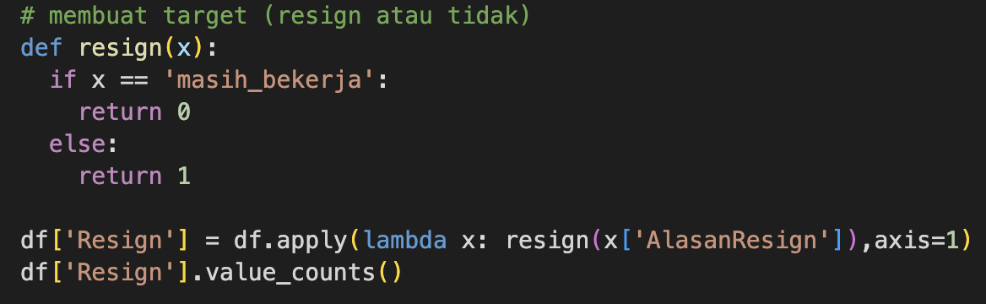
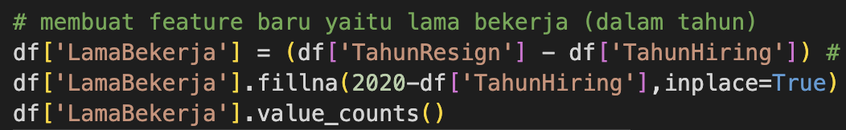
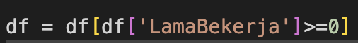
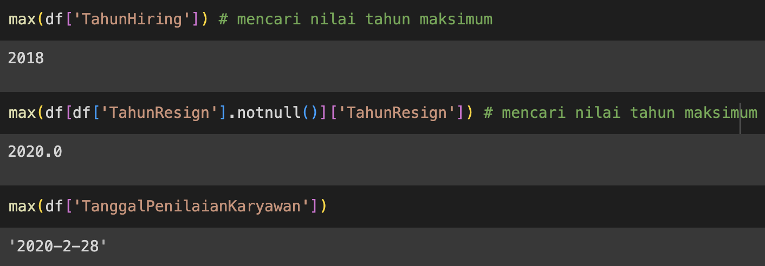
Build an Automated Resignation Behavior Prediction using Machine Learning
Feature Engineering

Slide 14
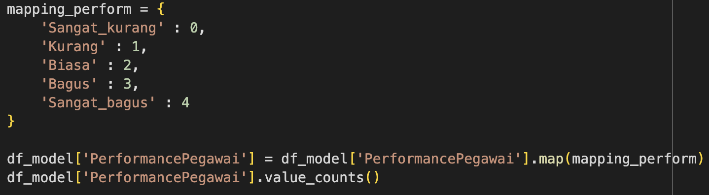
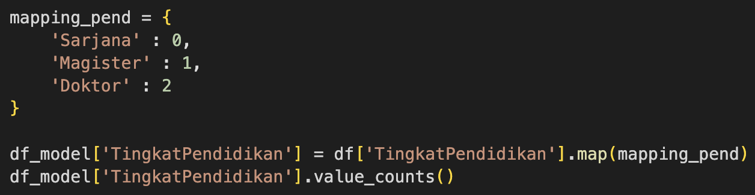
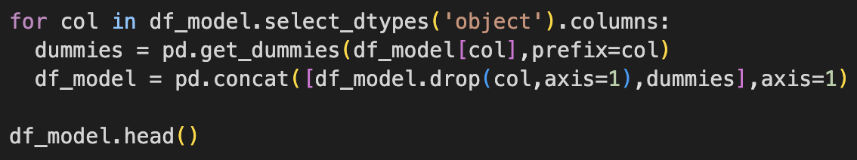
Build an Automated Resignation Behavior Prediction using Machine Learning
Feature Selection
Feature Encoding
Feature-feature yang diremove:
StatusPernikahan, JenisKelamin dan AsalDaerah, Username dan EnterpriseID -> Identitas User
AlasanResign -> feature tidak relevan untuk memprediksi resign
TanggalLahir, TanggalPenilaianKaryawan, TanggalResign dan TahunResign -> feature tidak relevan untuk memprediksi resign
TanggalHiring dan TahunHiring -> sudah diconvert ke feature LamaBekerja
Pekerjaan dan HiringPlatform -> terlalu banyak nilai unique
StatusKepegawaian -> pada dasarnya hanya pegawai fulltime yang benar-benar bekerja untuk perusahaan sementara outsource dan internship tidak berstatus pegawai perusahaan

Slide 15
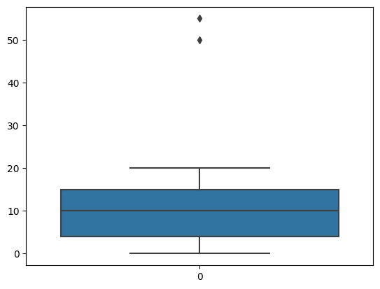
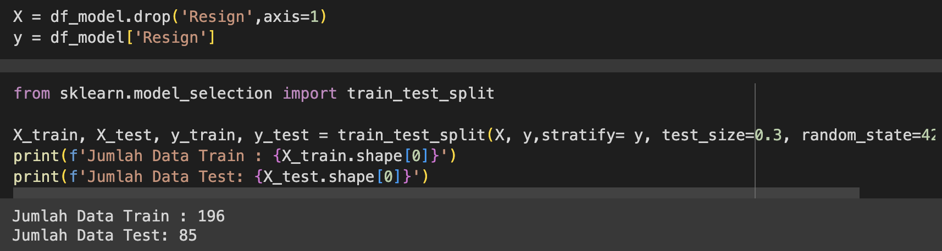
Build an Automated Resignation Behavior Prediction using Machine Learning
Handling Outlier
Data Train/Test Split
Dari keterangan di atas diketahui bahwa data tersebut tidak seimbang

Slide 16
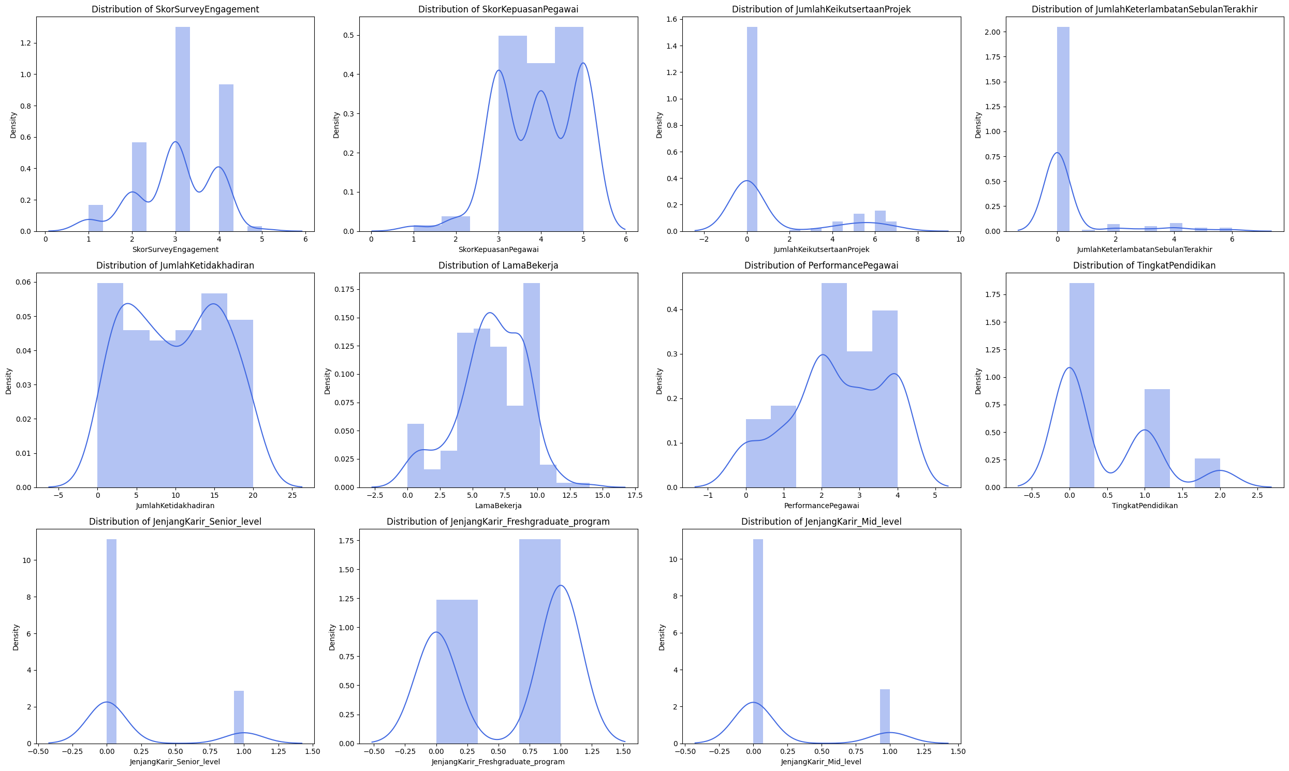
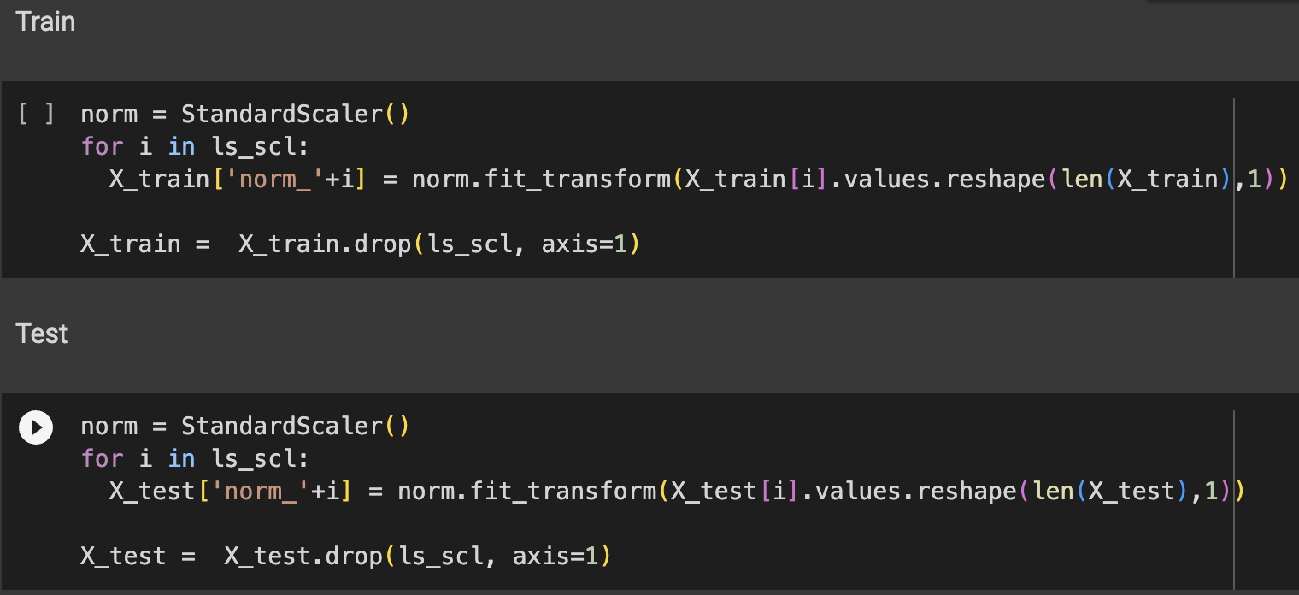
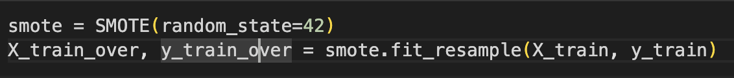
Build an Automated Resignation Behavior Prediction using Machine Learning
Feature Scaling (Normalization)
Karena terdapat data yang tidak seimbang maka akan ditangani dengan menggunakan oversampling.

Slide 17
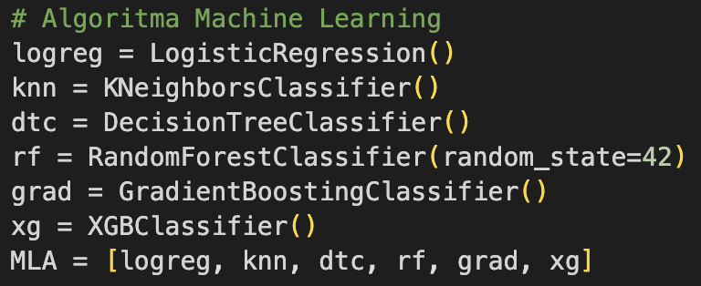
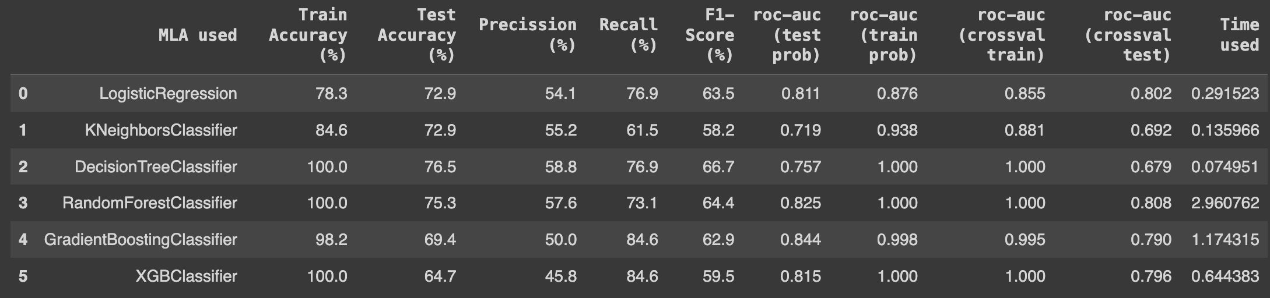
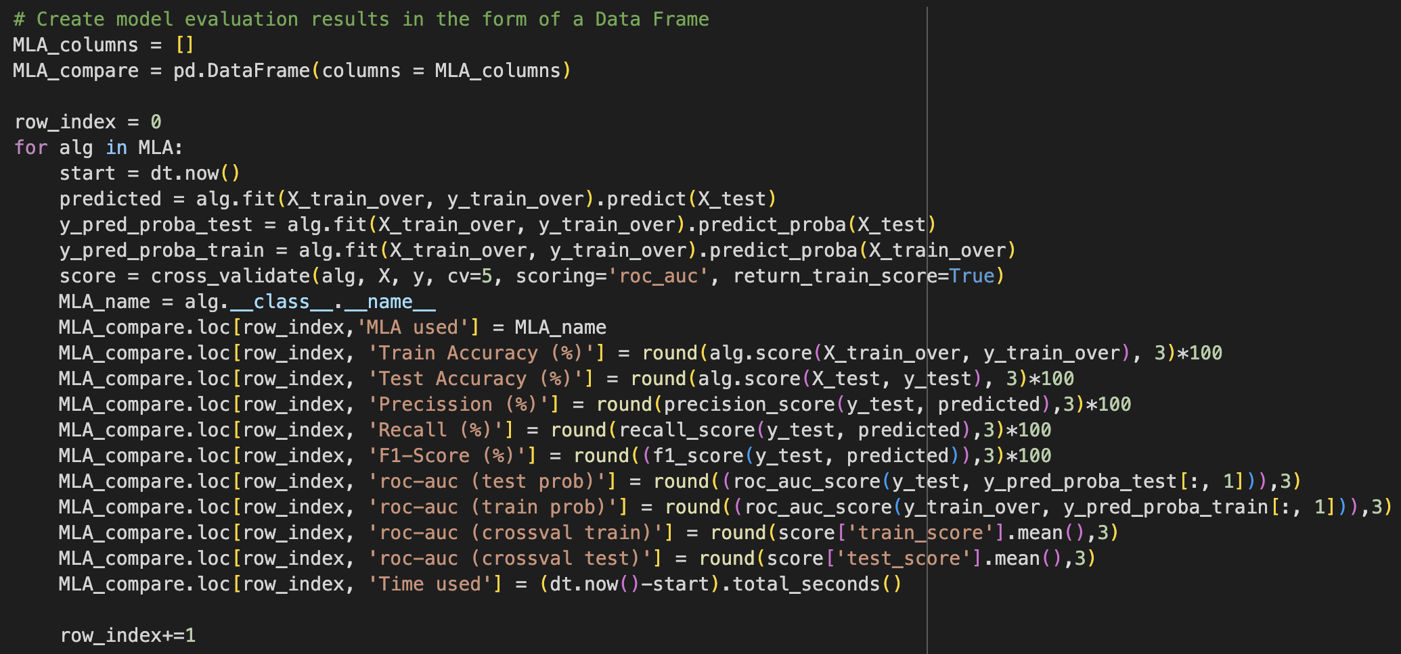
Build an Automated Resignation Behavior Prediction using Machine Learning
Modeling Stage
Dari beberapa algoritma yang digunakan, ditemukan bahwa algoritma Regresi Logistik mempunyai kinerja yang baik dibandingkan dengan algoritma lainnya. Namun dari pengujian train ROC-AUC terlihat bahwa semua model mengalami overfitting, sehingga akan digunakan hyperparameter untuk mengatasi overfitting.

Slide 18
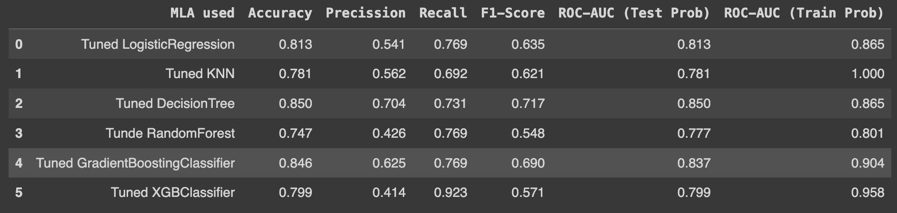
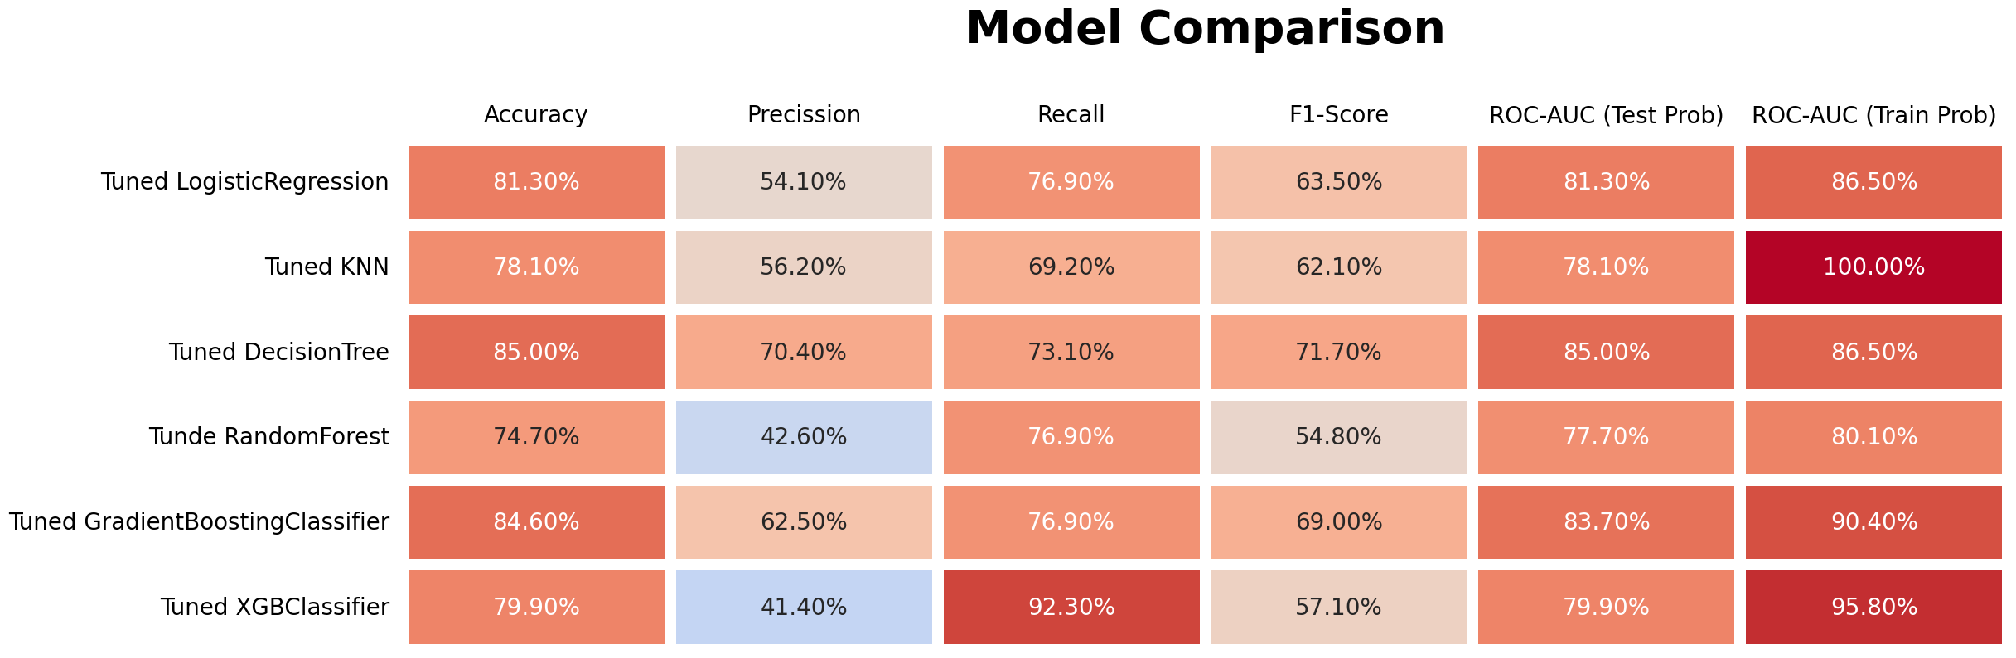
Build an Automated Resignation Behavior Prediction using Machine Learning
Hyperparameter Tuning (Random Forest)
Perbandingan Hasil Model
Dari hasil beberapa tuning hyperparameter, model yang dipilih merupakan model dengan algoritma Decision Tree karena memiliki performa yang baik dibandingkan model lainnya. Terlihat perbedaan AUC train dan test tidak jauh, sehingga model ini tidak overfitting atau underfitting sedangkan model lainnya masih overfitting. Selain itu, metrik evaluasi seperti akurasi, presisi, recall, dan f1-score juga memiliki nilai yang lebih baik dibandingkan model lainnya.
- AUC Score Train proba: 0.865
- AUC Score Test proba: 0.850
- Train Accuracy Score : 0.796
- Test Accuracy Score : 0.824
- Precision Score Test: 0.704
- Recall Score Test : 0.731
- F1 Score Test : 0.717

Slide 19
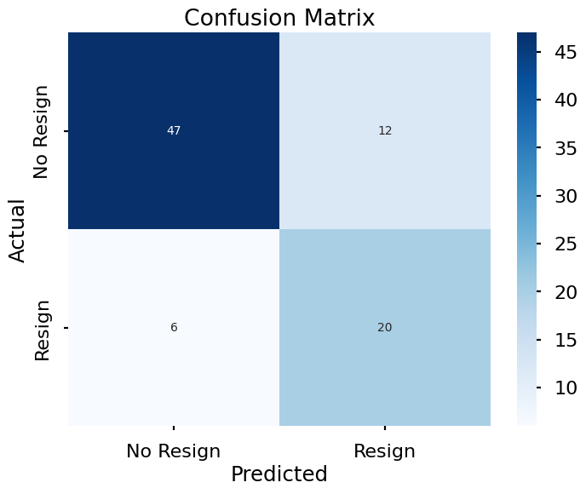
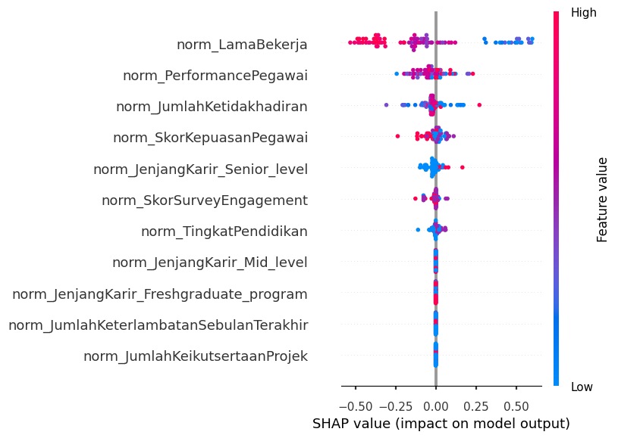
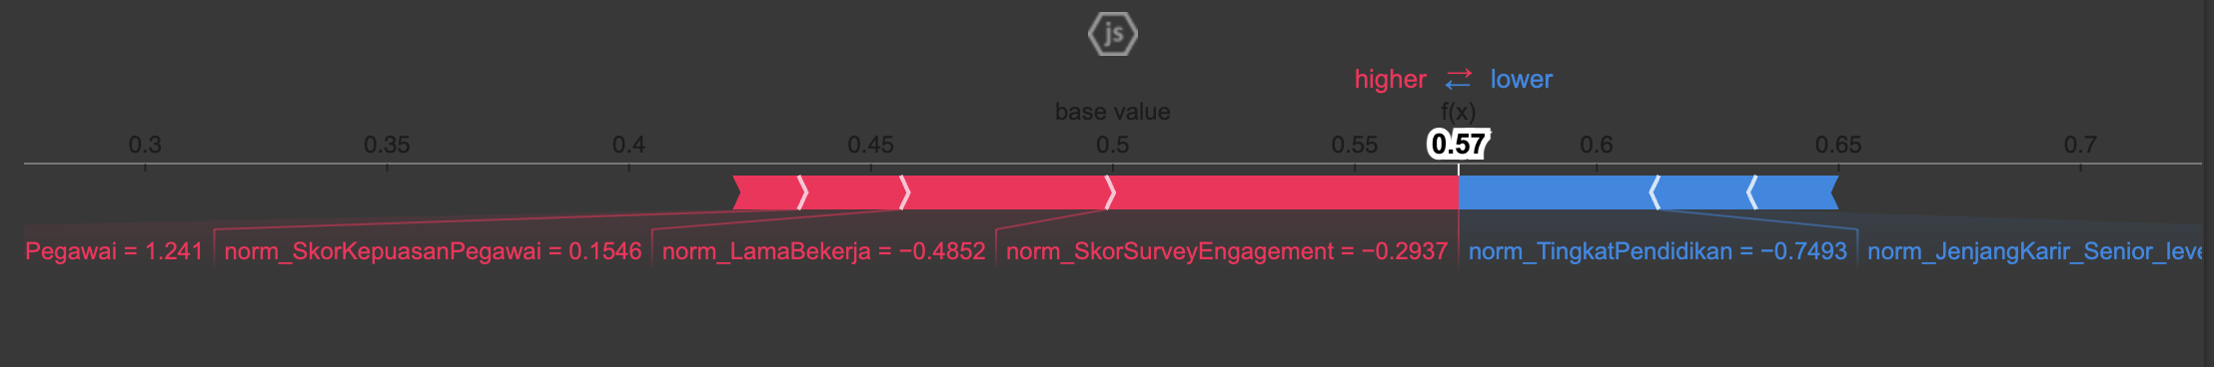
Build an Automated Resignation Behavior Prediction using Machine Learning
Feature Importance
Terlihat bahwa feature LamaBekerja merupakan feature paling penting dan sangat dominan dibanding feature lainnya dalam memprediksi kemungkinan resign dari suatu karyawan. Adapun data SHAP value menunjukkan bahwa semakin kecil lama bekerja dari suatu karyawan, maka semakin besar kemungkinan karyawan tersebut untuk resign.

Slide 20
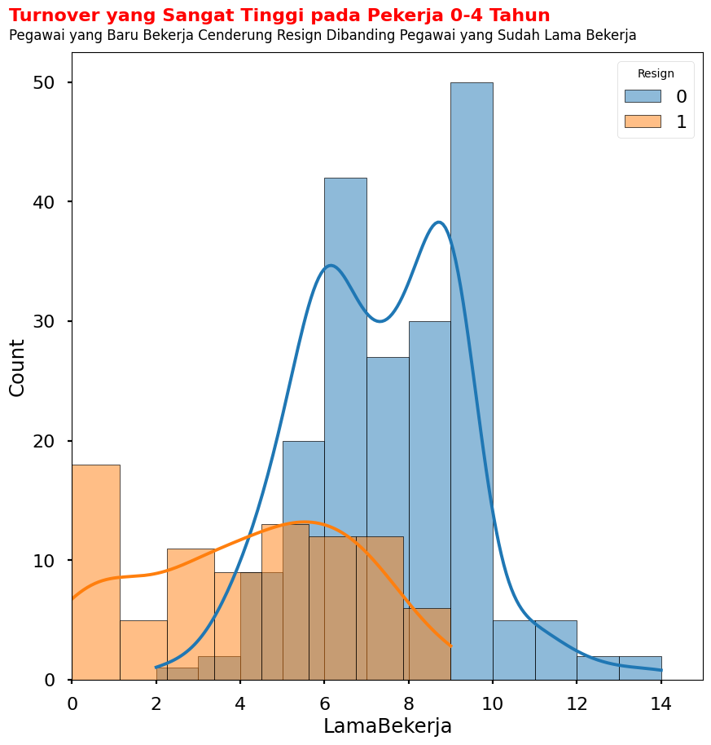
Presenting Machine Learning Products to the Business Users
Plot Lama Bekerja vs Resign
Terlihat dari grafik di atas menunjukkan bahwa terdapat turnover yang sangat tinggi pada pegawai yang bekerja 0-4 tahun dimana artinya pegawai baru cenderung resign dibanding pegawai lama.

Slide 21
Presenting Machine Learning Products to the Business Users
Rekomendasi Bisnis:
Perusahaan dapat memfokuskan upaya pada perbaikan program onboarding untuk memastikan pegawai baru merasa diterima dan siap secara keterampilan untuk menghindari lingkungan kerja yang toksik dan mengurangi tingkat turnover yang tinggi pada pegawai baru. Sediakan mentorship yang membantu mereka beradaptasi dengan lingkungan perusahaan. Bangun budaya kerja yang kolaboratif dan berdayakan, serta prioritaskan keseimbangan kerja-hidup. Fasilitasi komunikasi terbuka, akui kontribusi pegawai secara teratur. Terakhir, tangani masalah dengan cepat dan adil untuk menciptakan lingkungan kerja yang sehat dan berkelanjutan.

Slide 22


Your Logo
Terima Kasih!

